Slide 2
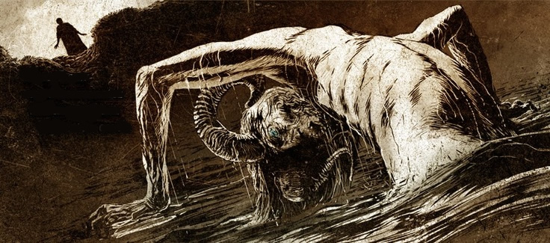
La Bestia Que Sube de la Tierra

Slide 3
Apocalipsis
13:11-18
11 Después vi otra bestia que subía de la tierra; y tenía dos cuernos semejantes a los de un cordero, pero hablaba como dragón.
12 Y ejerce toda la autoridad de la primera bestia en presencia de ella, y hace que la tierra y los moradores de ella adoren a la primera bestia, cuya herida mortal fue sanada.
13 También hace grandes señales, de tal manera que aun hace descender fuego del cielo a la tierra delante de los hombres.

Slide 4
Apocalipsis
13:11-18
14 Y engaña a los moradores de la tierra con las señales que se le ha permitido hacer en presencia de la bestia, mandando a los moradores de la tierra que le hagan imagen a la bestia que tiene la herida de espada, y vivió.
15 Y se le permitió infundir aliento a la imagen de la bestia, para que la imagen hablase e hiciese matar a todo el que no la adorase.
16 Y hacía que a todos, pequeños y grandes, ricos y pobres, libres y esclavos, se les pusiese una marca en la mano derecha, o en la frente;

Slide 5
Apocalipsis
13:11-18
17 y que ninguno pudiese comprar ni vender, sino el que tuviese la marca o el nombre de la bestia, o el número de su nombre.
18 Aquí hay sabiduría. El que tiene entendimiento, cuente el número de la bestia, pues es número de hombre. Y su número es seiscientos sesenta y seis.

Slide 6
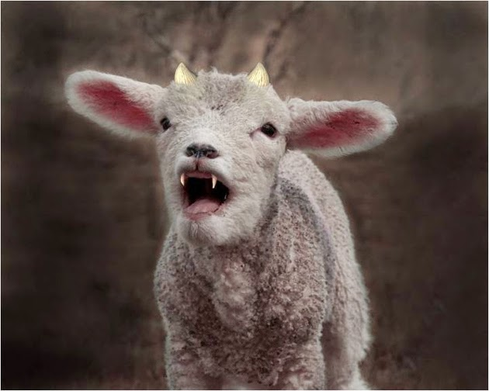
Apocalipsis
13:11
Después vi otra bestia que subía de la tierra; y tenía dos cuernos semejantes a los de un cordero, pero hablaba como dragón.

Slide 7
Apocalipsis
13:11
Después vi otra bestia que subía de la tierra; y tenía dos cuernos semejantes a los de un cordero, pero hablaba como dragón.
Juan ve otra bestia, no diferente en naturaleza sino en forma y función.

Slide 8
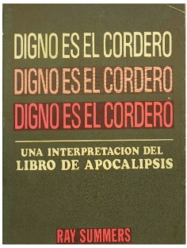
Apocalipsis
13:11
Después vi otra bestia que subía de la tierra; y tenía dos cuernos semejantes a los de un cordero, pero hablaba como dragón.
Los dos cuernos parecidos a los de un cordero simbolizan una apariencia de religiosidad; recuérdese que el cordero era un símbolo religioso.
Ray Summers
Digno es el Cordero
– Una Interpretación del Libro del Apocalipsis
p. 235.

Slide 9
Apocalipsis
13:11
Después vi otra bestia que subía de la tierra; y tenía dos cuernos semejantes a los de un cordero, pero hablaba como dragón.
La voz semejante a la de un dragón, emitida por la segunda bestia, indica que ésta hablaba con la diabólica autoridad de Satanás.
Ray Summers
Digno es el Cordero
– Una Interpretación del Libro del Apocalipsis
p. 235.

Slide 10
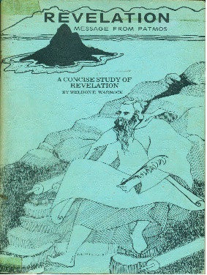
Apocalipsis
13:11
Después vi otra bestia que subía de la tierra; y tenía dos cuernos semejantes a los de un cordero, pero hablaba como dragón.
El cordero simboliza la naturaleza religiosa de la bestia, mientras que hablando como dragón, indica su doctrina diabólica.
Weldon E. Warnock
APOCALIPSIS
– Un Mensaje Desde Patmos
p. 74.

Slide 11
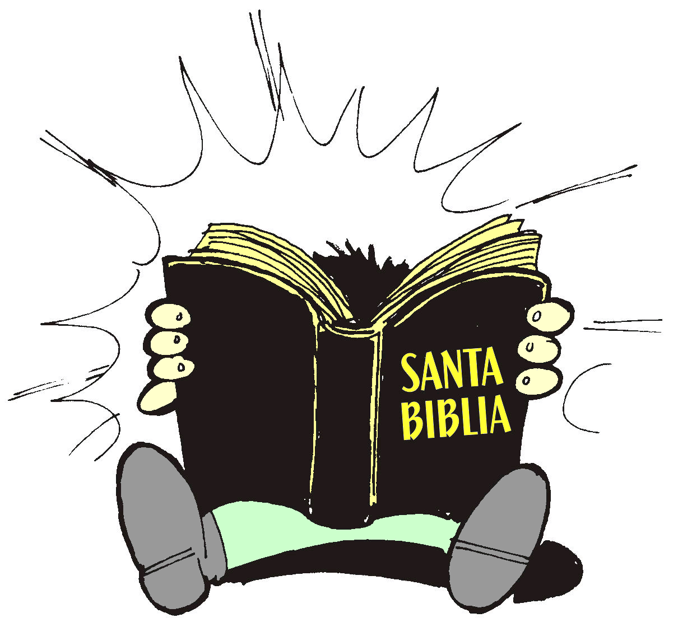
Mateo
7:15
Guardaos de los falsos profetas, que vienen a vosotros con vestidos de ovejas, pero por dentro son lobos rapaces.

Slide 12
2ª Corintios
11:14-15
14 Y no es maravilla, porque el mismo Satanás se disfraza como ángel de luz.
15 Así que, no es extraño si también sus ministros se disfrazan como ministros de justicia; cuyo fin será conforme a sus obras.

Slide 13
Apocalipsis
13:12
Y ejerce toda la autoridad de la primera bestia en presencia de ella, y hace que la tierra y los moradores de ella adoren a la primera bestia, cuya herida mortal fue sanada.
Este pasaje trata del poder de la segunda bestia, la organización establecida para imponer el culto al emperador en todo el imperio.
William Barclay,
Comentario al Nuevo Testamento,
17 Tomos en 1, Apocalipsis 13, p. 1162.

Slide 14
Apocalipsis
13:12
13:15
Y ejerce toda la autoridad de la primera bestia en presencia de ella, y hace que la tierra y los moradores de ella adoren a la primera bestia, cuya herida mortal fue sanada.
15 Y se le permitió infundir aliento a la imagen de la bestia, para que la imagen hablase e hiciese matar a todo el que no la adorase.

Slide 15
Apocalipsis
13:11
Después vi otra bestia que subía de la tierra; y tenía dos cuernos semejantes a los de un cordero, pero hablaba como dragón.
Juan ve otra bestia, no diferente en naturaleza sino en forma y función.
Es designada como el “falso profeta”.

Slide 16
Apocalipsis
13:11
19:20
Después vi otra bestia que subía de la tierra; y tenía dos cuernos semejantes a los de un cordero, pero hablaba como dragón.
Y la bestia fue apresada, y con ella el falso profeta que había hecho delante de ella las señales con las cuales había engañado a los que recibieron la marca de la bestia, y habían adorado su imagen. Estos dos fueron lanzados vivos dentro de un lago de fuego que arde con azufre.
Cfr. Ap. 16:13; 20:10

Slide 17
Apocalipsis
13:12
Y ejerce toda la autoridad de la primera bestia en presencia de ella, y hace que la tierra y los moradores de ella adoren a la primera bestia, cuya herida mortal fue sanada.
… la segunda bestia queda identificada como la “Commune” o como el “Concilio” establecido en Asia Menor para forzar a la gente a que practicara la religión del estado. Esta organización era un cuerpo oficial que tenía a su cargo el sostenimiento de la religión oficial y una parte de su deber era obligar a toda la gente a rendir homenaje a la imagen del emperador.
Ray Summers
Digno es el Cordero
– Una Interpretación del Libro del Apocalipsis
p. 235.

Slide 18
¿Qué hace?
La Bestia Que Sube de la Tierra

Slide 19
Apocalipsis
13:11
¿Qué Hace?
Después vi otra bestia que subía de la tierra; y tenía dos cuernos semejantes a los de un cordero, pero hablaba como dragón.
13:12
Y ejerce toda la autoridad de la primera bestia en presencia de ella, y hace que la tierra y los moradores de ella adoren a la primera bestia, cuya herida mortal fue sanada.
Deriva su poder del Imperio Romano.

Slide 20
Apocalipsis
13:11
¿Qué Hace?
Después vi otra bestia que subía de la tierra; y tenía dos cuernos semejantes a los de un cordero, pero hablaba como dragón.
13:12
Y ejerce toda la autoridad de la primera bestia en presencia de ella, y hace que la tierra y los moradores de ella adoren a la primera bestia, cuya herida mortal fue sanada.
Exige por la fuerza la adoración al emperador.

Slide 21
Apocalipsis
13:11
¿Qué Hace?
Después vi otra bestia que subía de la tierra; y tenía dos cuernos semejantes a los de un cordero, pero hablaba como dragón.
13:13-14
También hace grandes señales, de tal manera que aun hace descender fuego del cielo a la tierra delante de los hombres.
Y engaña a los moradores de la tierra con las señales que se le ha permitido hacer en presencia de la bestia, mandando a los moradores de la tierra que le hagan imagen a la bestia que tiene la herida de espada, y vivió.

Slide 22
Mateo
24:24
Porque se levantarán falsos Cristos, y falsos profetas, y harán grandes señales y prodigios, de tal manera que engañarán, si fuere posible, aun a los escogidos.

Slide 23
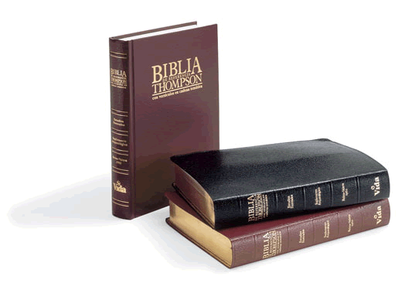
2ª Tesalonicenses
2:9-10
9 inicuo cuyo advenimiento es por obra de Satanás, con gran poder y señales y prodigios mentirosos,
10 y con todo engaño de iniquidad para los que se pierden, por cuanto no recibieron el amor de la verdad para ser salvos.

Slide 24
Apocalipsis
13:11
¿Qué Hace?
Después vi otra bestia que subía de la tierra; y tenía dos cuernos semejantes a los de un cordero, pero hablaba como dragón.
13:15
Y se le permitió infundir aliento a la imagen de la bestia, para que la imagen hablase e hiciese matar a todo el que no la adorase.

Slide 25
Apocalipsis
13:15
Y se le permitió infundir aliento a la imagen de la bestia, para que la imagen hablase e hiciese matar a todo el que no la adorase.
(ii) Esta bestia hace que se mate a los que no le den culto. Esa era, de hecho, la ley. Si un cristiano rehusaba ofrecer al emperador ese acto de culto, se le condenaba a muerte. La pena de muerte no siempre se llevaba a cabo; …
William Barclay,
Comentario al Nuevo Testamento,
17 Tomos en 1, Apocalipsis 13, p. 1163.

Slide 26
Apocalipsis
13:11
¿Qué Hace?
Después vi otra bestia que subía de la tierra; y tenía dos cuernos semejantes a los de un cordero, pero hablaba como dragón.
13:16-17
Y hacía que a todos, pequeños y grandes, ricos y pobres, libres y esclavos, se les pusiese una marca en la mano derecha, o en la frente;
17 y que ninguno pudiese comprar ni vender, sino el que tuviese la marca o el nombre de la bestia, o el número de su nombre.

Slide 27
Apocalipsis
13:16-17
(ii) … pero si un cristiano no tenía la señal de la bestia, no podía comprar ni vender. Es decir: si uno se negaba a dar culto al emperador, aunque se le dejara con vida, se le arruinaba económicamente. Sigue siendo verdad que el mundo sabe ejercer presión sobre los que no acepten sus estándares. Todavía a menudo una persona tiene que escoger entre el éxito material y la lealtad a Jesucristo.
William Barclay,
Comentario al Nuevo Testamento,
17 Tomos en 1, Apocalipsis 13, p. 1163.

Slide 28
Apocalipsis
13:16-17
… La adoración al emperador era una severa prueba que los cristianos encontraban en cada aspecto de la vida, ya que hasta en los mercados eran “boicoteados”. Las declaraciones matrimoniales, los testamentos, los traslados de propiedad, etc., carecían de valor legar si sus documentos no llevaban el sello del emperador; y por causa de esto último, esa costumbre legal que no tenía ninguna mala intención llegó a tener para los cristianos un significado religioso repulsivo.
Ray Summers
Digno es el Cordero
– Una Interpretación del Libro del Apocalipsis
p. 236.

Slide 29
Apocalipsis
13:16-17
Y hacía que a todos, pequeños y grandes, ricos y pobres, libres y esclavos, se les pusiese una marca en la mano derecha, o en la frente;
17 y que ninguno pudiese comprar ni vender, sino el que tuviese la marca o el nombre de la bestia, o el número de su nombre.
(iii) En cualquier contrato de compra-venta había una járagma, un sello con el nombre del emperador y la fecha. Si la señal de la bestia esta relacionada con esto, quiere decir que los que dan culto a la bestia aceptan su autoridad. …
(v) Cuando uno había quemado su pizca de incienso en reconocimiento de la divinidad del césar recibía un certificado en el que se decía que lo había hecho. La señal de la bestia puede que sea el certificado del culto, que un cristiano no podía obtener nada más que negando a su Maestro.
William Barclay,
Comentario al Nuevo Testamento,
17 Tomos en 1, Apocalipsis 13, p. 1163.

Slide 30
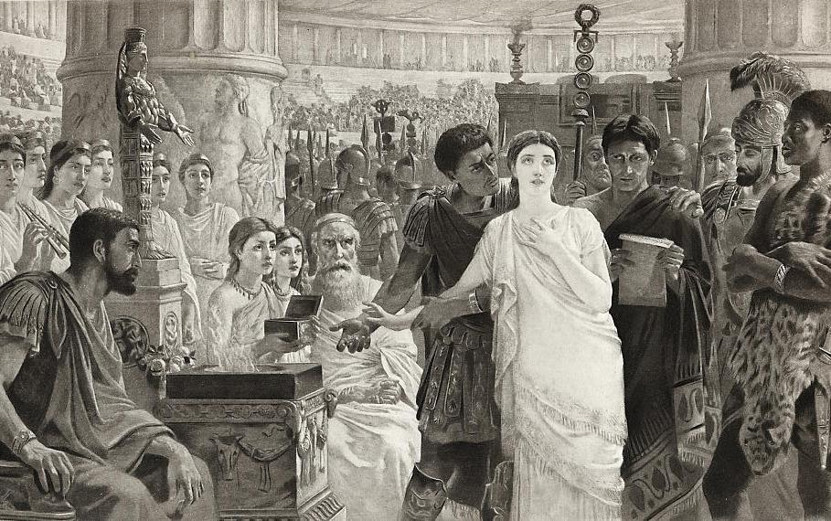

Slide 31
